Slide 1

我站在铁索桥上

Slide 2
教学目标：
1、查阅资料，了解红军北上抗日飞夺泸定桥的事迹。
2、有感情的朗读课文，体会这首诗的韵味，体会红军英勇无畏的革命精神。
3、学习本文写法，练习仿写。
教学重难点：
1、体会红军英勇无畏的革命精神。
2、学习本文写法，练习仿写。

Slide 3
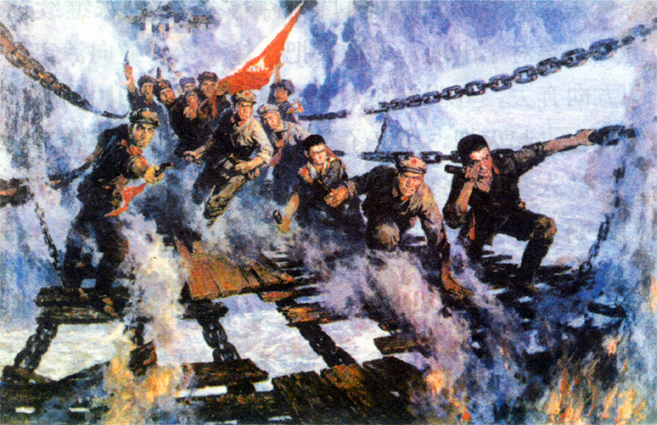
英雄的红军，
曾在这里强渡，
高举着红旗，迎着火光。
勇士们哪,
攀着一根根铁索，
冒着密密的弹雨，
冲破了敌人的火网！

